Slide 1

第二章 矩阵及其运算
§2.3 逆矩阵

Slide 2
前言
矩阵矩阵乘法的逆运算是如何定义的？
本节讨论矩阵的逆矩阵及其性质和求法.

Slide 3
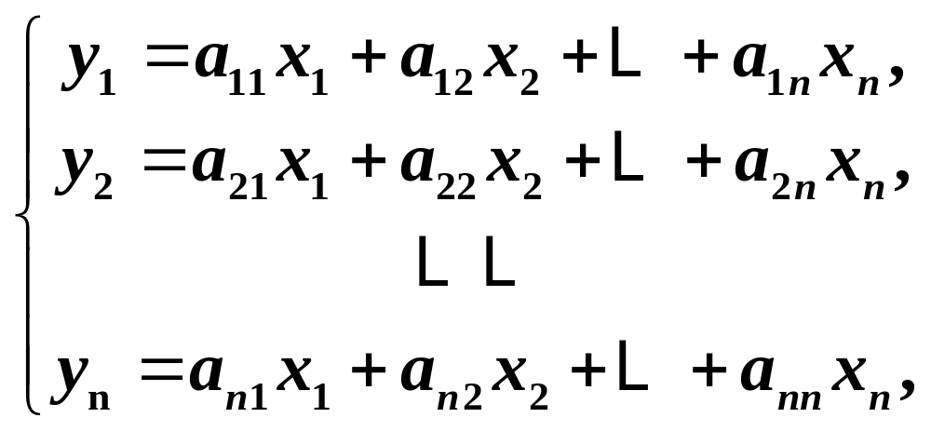
基本问题: 通过线性变换得到逆矩阵的定义
引例2.6
设有两组变量 x₁ , x_{2……} x_{n} 、 y₁ , y_{2……} , y_{n} ,
已知
可以用矩阵形式表示为 y=Ax，其中
a₁₁
a₂₁
⋅⋅⋅
a_{n1}
a₁₂
a₂₂
⋅⋅⋅
a_{n2}
⋅⋅⋅
⋅⋅⋅
⋅⋅⋅
⋅⋅⋅
a_{1n}
a_{2n}
⋅⋅⋅
a_{nn}
x₁
x₂
⋅⋅⋅
x_{n}
y₁
y₂
⋅⋅⋅
y_{n}
A= ，
x= ，
y= 。

Slide 4
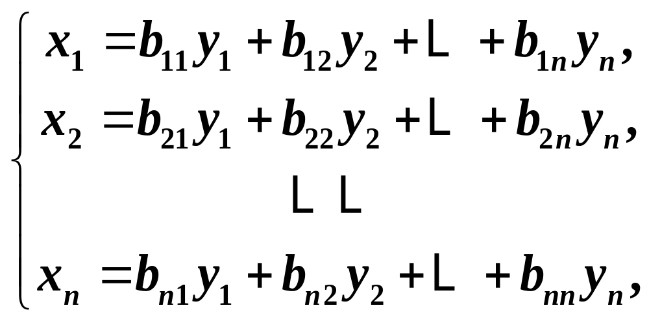
基本问题: 通过线性变换得到逆矩阵的定义
若|A|≠0，则由克莱姆法则可知，唯一解可表示为
这就是从变量组 x₁ , x_{2……} x_{n} 到变量组 y₁ , y_{2……} , y_{n} 的逆变换，记
b₁₁
b₂₁
⋅⋅⋅
b_{n1}
b₁₂
b₂₂
⋅⋅⋅
b_{n2}
⋅⋅⋅
⋅⋅⋅
⋅⋅⋅
⋅⋅⋅
b_{1n}
b_{2n}
⋅⋅⋅
b_{nn}
B= ，

Slide 5

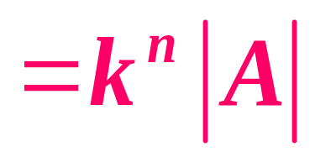
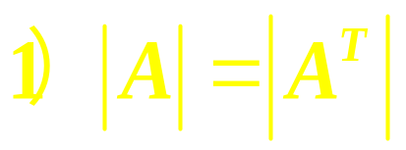
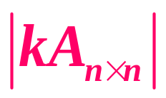
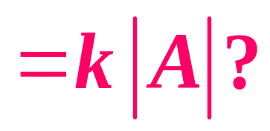

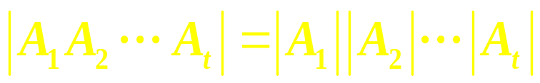
一、方阵的行列式
1.定义 n 阶方阵A =(a_{ij})_{n×n}的元素按原有位置构成的行列式, 称为方阵A的行列式. 记作
[注] 方阵A_{n×n}和它的行列式 是完全不同的两个概念，
矩阵A是n²个数排列成的一个正方形数表,而 则表示矩阵A所对应的一个数.
2.性质
2)
设B_{n×n}
3)
推广:

Slide 6

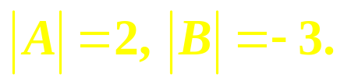
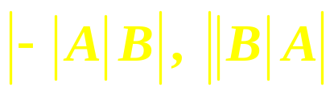
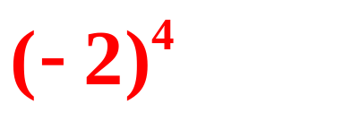
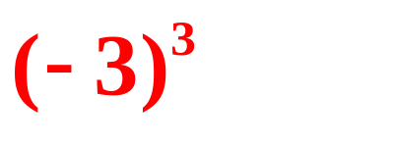
[注] 矩阵乘法不满足交换律，但A、B为同阶方阵时,
例1 设A为三阶矩阵,B为四阶矩阵,
求
解：

Slide 7
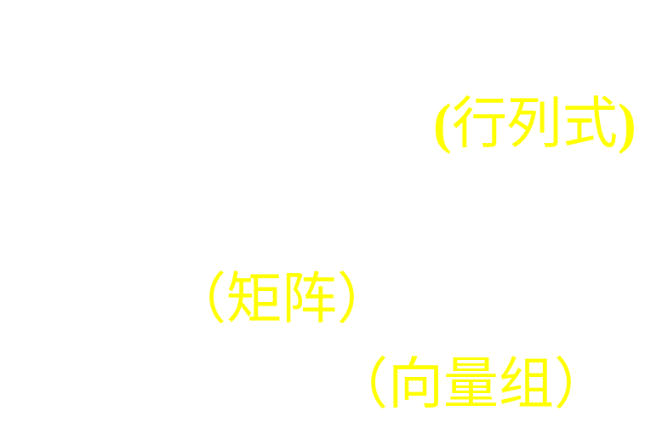

【和谐美】
统一与和谐美是数学美的又一侧面，它比对称美具有广泛性。以几何与代数的和谐与统一的表现为例：行列式与矩阵
矩阵、行列式在数学中起多方面作用，它在几何研究中也起作用。它把几何图形的某些内在联系提示得更清楚，从而也使人更易看清它们之间的和谐、统一。这是代数与几何和谐、统一的进一步表现。

Slide 8
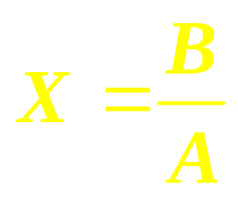


我们对矩阵定义了加减、数乘、乘法、方阵的乘方与多项式、转置等运算. 矩阵无除法运算!
×
AX＝B
但“除”从“乘”来：
1
3x＝5
·3x＝ ·5
x＝…
那么,AX＝B可否类此,两边同乘以一矩阵得:
X＝…
引入新概念——逆矩阵

Slide 9
基本问题: 通过线性变换得到逆矩阵的定义
则逆变换的矩阵形式为x=By
把 x=By 代入y=Ax，可得y=A(By)=(AB)y
故 AB=I
同理，把 y=Ax代入x=By ，可得x=B(Ax)=(BA)x
故 BA=I
即 AB=BA=I
我们把满足这样条件的矩阵称为互为逆矩阵。

Slide 10
重点问题: 逆矩阵定义
定义2.9
设 A是 n 阶方阵，若存在 n 阶方阵B，
使得
AB＝BA＝I
则称矩阵 A 可逆，且称 B 是 A 的逆矩阵，
并称 A 为可逆矩阵
如果不存在满足上式的矩阵 B，则称矩阵
A 是不可逆的．

Slide 11
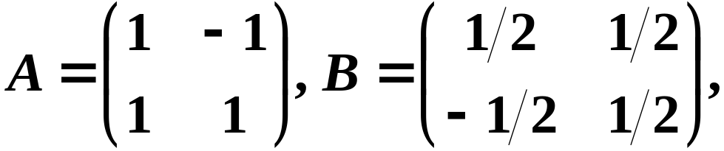

重点问题: 逆矩阵定义
注
（1）只有当一个矩阵是方阵时，才有可能
存在其逆矩阵
（2）若 A是B的逆矩阵，则B也是 A的逆矩阵．
例 设
∵AB＝BA＝I
B是 A一个逆矩阵．

Slide 12
难点问题: 逆矩阵的性质
性质2.1 如果 n 阶方阵Ａ可逆，则它的逆矩阵是唯一
的．
证明
设矩阵 B 与 C 都是 A 的逆矩阵，则有
AB＝BA＝I， AC＝CA＝I ，
因而
＝B(AC)
＝(BA)C
B＝ ＝C ．
BE
＝IC
故
B＝C .
依据逆矩阵的唯一性,我们把可逆矩阵A的逆阵记作A^{－１}.

Slide 13
难点问题: 逆矩阵的性质
对于逆矩阵，我们还有以下性质
(1)若A可逆，则A⁻¹也可逆，
且(A⁻¹)⁻¹=A。
(2)若A可逆，数λ≠0，则λA 可逆，
且(λA )⁻¹=λ⁻¹A⁻¹。
(3)若A可逆，则A^{T}也可逆，
且(A^{T} )⁻¹=(A⁻¹)^{T} 。
这是因为
A^{T}(A⁻¹)^{T}
=(A⁻¹A)^{T}
=I^{T}=I，
所以(A^{T} )⁻¹=(A⁻¹)^{T} 。

Slide 14
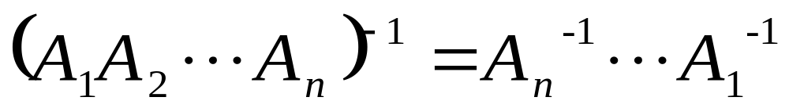
难点问题: 逆矩阵的性质
对于逆矩阵，我们还有以下性质2.2-性质2.5
(1)若A可逆，则A⁻¹也可逆，
且(A⁻¹)⁻¹=A。
(2)若A可逆，数λ≠0，则λA 可逆，
且(λA )⁻¹=λ⁻¹A⁻¹。
(3)若A可逆，则A^{T}也可逆，
且(A^{T} )⁻¹=(A⁻¹)^{T} 。
(4)若A、B为同阶可逆矩阵，则AB亦可逆，且
(AB )⁻¹=B ⁻¹A⁻¹。
该性质可作推广
若A₁、 A₂、 … A_{n} 均为 n 阶可逆阵，则

Slide 15
难点问题: 逆矩阵的性质
对于逆矩阵，我们还有以下性质
(1)若A可逆，则A⁻¹也可逆，
且(A⁻¹)⁻¹=A。
(2)若A可逆，数λ≠0，则λA 可逆，
且(λA )⁻¹=λ⁻¹A⁻¹。
(3)若A可逆，则A^{T}也可逆，
且(A^{T} )⁻¹=(A⁻¹)^{T} 。
(4)若A、B为同阶可逆矩阵，则AB亦可逆，且
(AB )⁻¹=B ⁻¹A⁻¹。
(5)|A^{－１}| = | A | ^{－１}
因为|A | |A^{－１}|=| A A^{－１}|=|I|=1≠0
故 |A^{－１}| = | A | ^{－１}

Slide 16
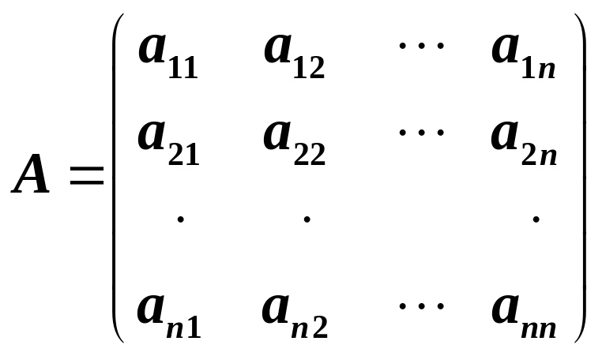
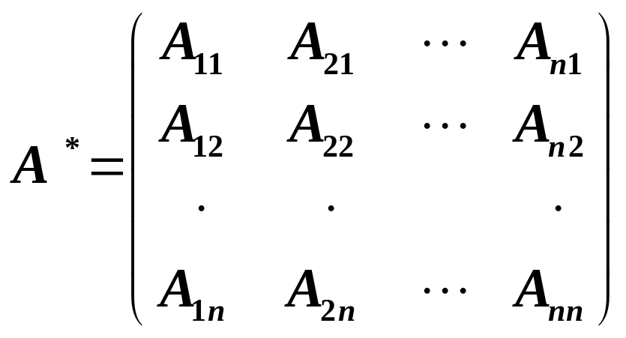
重（难）点问题: 逆矩阵的求法
伴随矩阵
记A_{ij} 为矩阵A 的元素 a_{ij} 的代数余子式
A* 称为矩阵A 的伴随矩阵
原矩阵的元素用代数余子式替换，再转置.

Slide 17
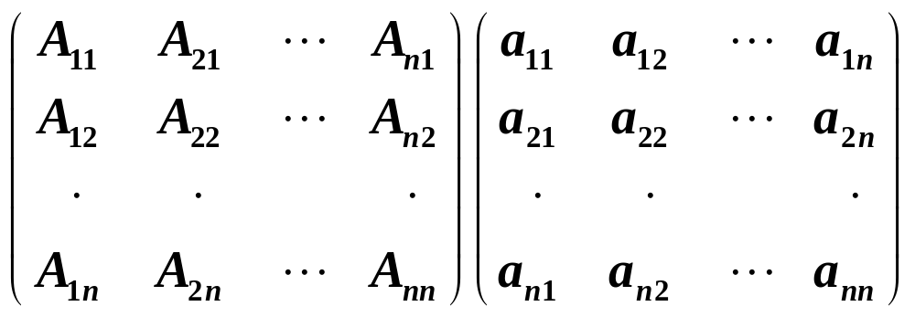
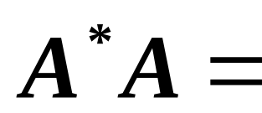
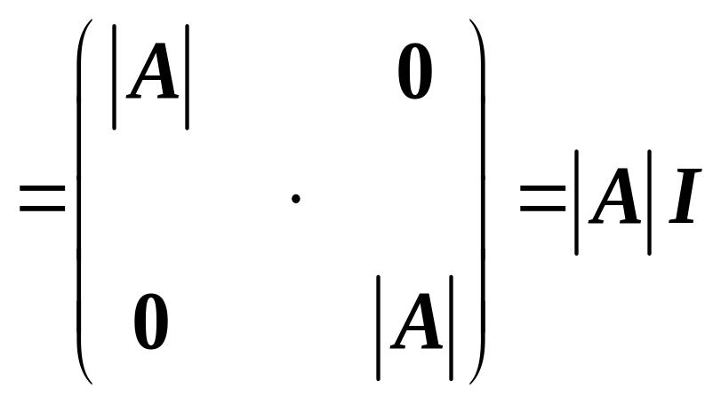

重（难）点问题: 逆矩阵的求法
伴随矩阵重要性质
重要性质：

Slide 18
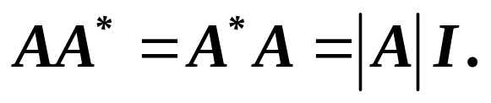
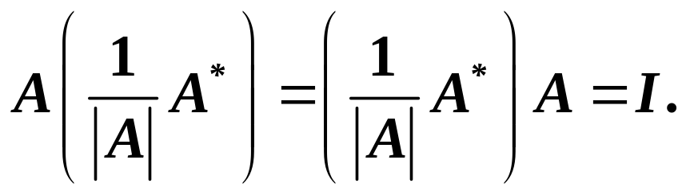
重（难）点问题: 逆矩阵的求法
A为可逆矩阵的充要条件为|A|≠0
定理2.1
证明
（必要性） 若A可逆，则
AA⁻¹ = A⁻¹A = I,
两边取行列式，得 |A||A⁻¹| = |I | = 1, 因而 |A| ≠ 0 .
（充分性） 若 |A| ≠ 0 ，则由
可得：
由逆矩阵的定义可知，A 可逆，且有

Slide 19
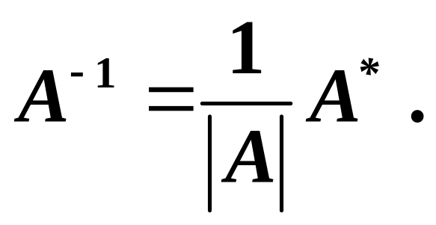
重（难）点问题: 逆矩阵的求法
如何求一个矩阵的逆矩阵？
思考
由定理2.1我们可以得到一个求逆矩阵的公式：
设A 为方阵，若 |A| ≠ 0 ，则称为A 非奇异方阵；若 |A| = 0 ，则称A 为奇异方阵；即可逆方阵就是非奇异方阵．

Slide 20
重（难）点问题: 逆矩阵的求法
设A，B 均为n阶方阵，且AB=I,或BA=I，
推论2.1
则A^{－１}=B
证明
由AB=I , 两边取行列式有
|AB|
=|A|⋅|B|
=|I |=1，
因而
|A|≠0，|B| ≠0
即A、B均可逆
设A的逆矩阵为A⁻¹，则有
B=IB
=(A⁻¹A)B
=A⁻¹(AB)
=A⁻¹I
=A⁻¹。
同理，当BA=I时，结论也成立.

Slide 21
重（难）点问题: 逆矩阵的求法
设A，B 均为n阶方阵，且AB=I,或BA=I，
推论2.1
则A^{－１}=B
这一结论说明，如果要验证矩阵B是矩阵A的逆矩阵，只要验证一个等式AB=I 或BA=I 即可。
注：只有A、B为方阵才有结论成立

Slide 22
重（难）点问题: 逆矩阵的求法
设A，B 均为n阶方阵，且AB=I,或BA=I，
推论2.1
则A^{－１}=B
例．设n 阶矩阵A满足aA²+bA+cE=O，证明A为可逆矩阵，并求A⁻¹(a, b, c为常数，且c≠0)。
解：由aA²+bA+cI=O，有
aA²+bA=−cI，
又因c≠0，故有
−c⁻¹aA²− c⁻¹bA=I，
即(−c⁻¹aA−c⁻¹bE )A=I，
因此A可逆，且A⁻¹=−c⁻¹aA−c⁻¹bI 。

Slide 23
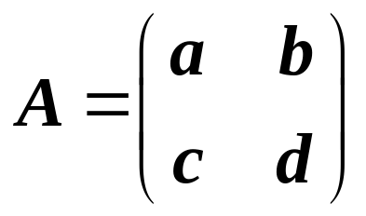
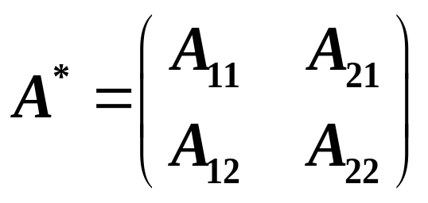
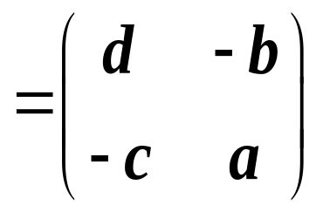
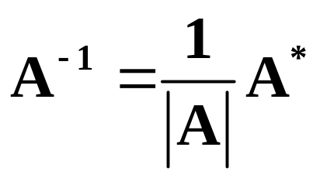
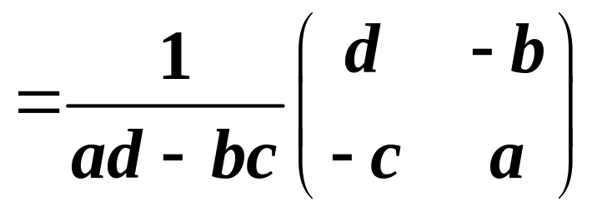
重（难）点问题: 逆矩阵的计算
例2.10
求矩阵 A的逆矩阵
解：
因为|A|=ad-bc，A的伴随矩阵
当|A|≠ 0 ，有：

Slide 24
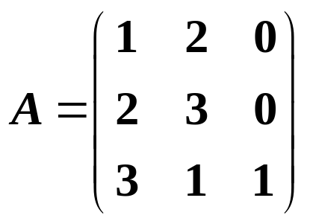
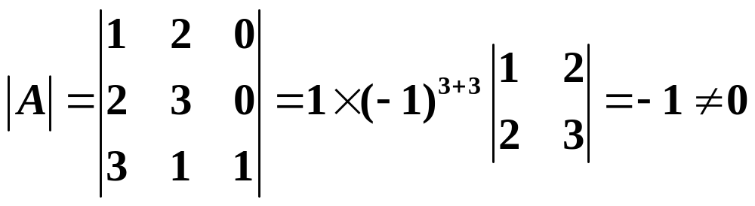
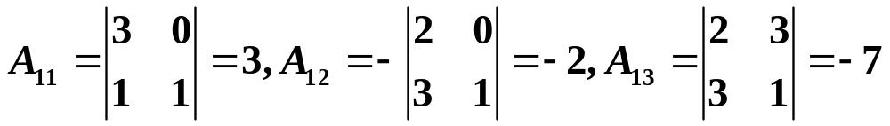
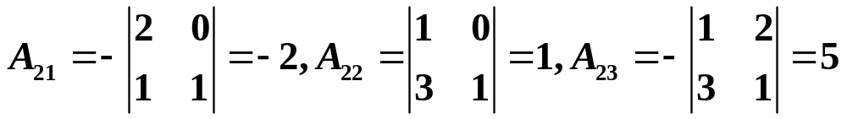
重（难）点问题: 逆矩阵的计算
例2.11
求矩阵 A的逆矩阵，其中
解：
因为
即A可逆，又因为

Slide 25
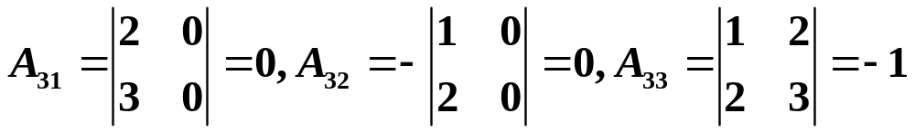
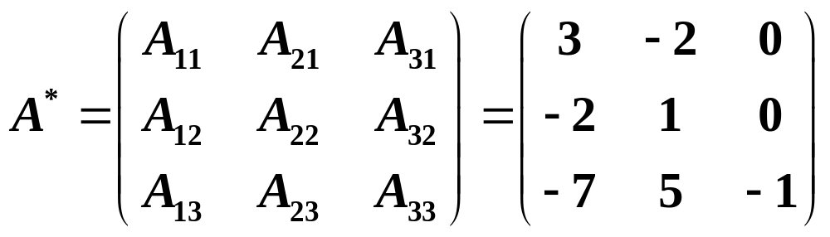
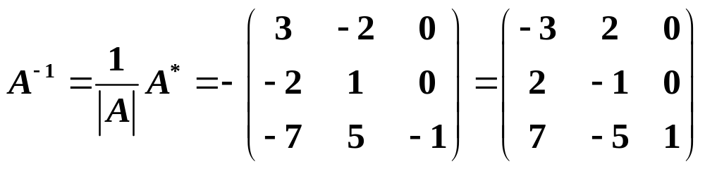
重（难）点问题: 逆矩阵的计算
例2.11
求矩阵 A的逆矩阵，其中
故

Slide 26


三、矩阵方程
1. 解矩阵方程
AX＝B, A可逆
X＝A^{－1}B
XA＝B, A可逆
X＝BA^{－1}
AXB＝C, A、B可逆
X＝A^{－1}CB^{－1}

Slide 27
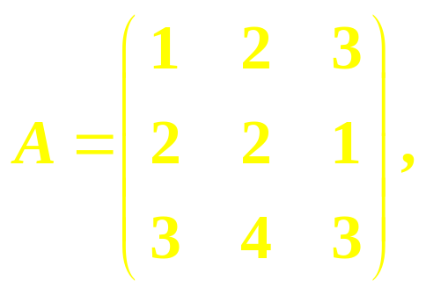
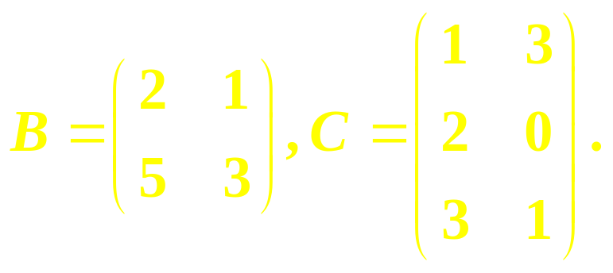
例
设
求X,使AXB=C.
解：由例4,A可逆,
，故B可逆.

Slide 28
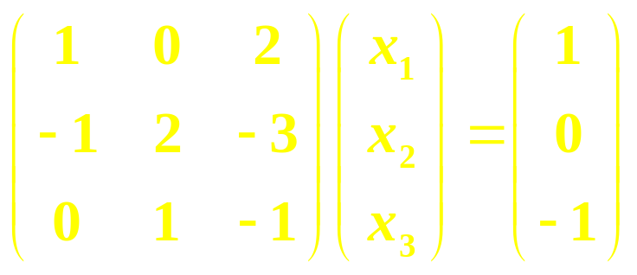
用逆阵解线性方程组
与克莱姆法则条件相同
例
x₁ +2x₃ ＝1
记
－x₁＋2x₂－3x₃＝0
x₂－x₃ ＝1
解:
即AX＝B
∴A可逆
X＝A⁻¹B
即：

Slide 29
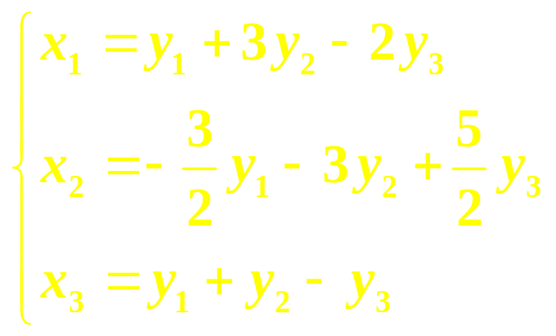
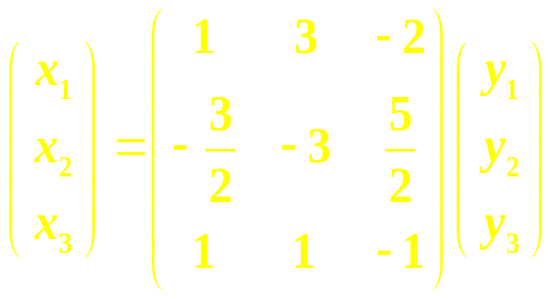
3. 求逆变换
y₁＝x₁＋2x₂＋3x₃
y₂＝2x₁＋2x₂＋x₃
例 求变换 的逆变换.
y₃＝3x₁＋4x₂＋3x₃
分析：即将x₁, x₂, x₃用y₁, y₂, y₃表示出来!
解：将变换记为：Y=AX (A同例3) 则
X＝A⁻¹Y
即:

Slide 30
3. 求逆变换
y₁＝x₁＋2x₂＋3x₃
y₂＝2x₁＋2x₂＋x₃
例 求变换 的逆变换.
y₃＝3x₁＋4x₂＋3x₃
分析：即将x₁, x₂, x₃用y₁, y₂, y₃表示出来!
解：将变换记为：Y=AX (A同例3) 则
X＝A⁻¹Y
即:

Slide 31
例(05考研):设A,B,C 均为n阶矩阵, 若B＝E＋AB,
C＝A＋CA，求B－C.
解：
由 B＝E＋AB 得:
B－AB＝E
∴(E－A)B＝E
E
∴ B＝(E－A)⁻¹
由C＝A＋CA得:
C－CA＝A
∴C(E－A) ＝A
∴C＝A(E－A)⁻¹
∴B－C＝(E－A)⁻¹－A(E－A)⁻¹
思考：交换是关键？
＝(E－A)(E－A)⁻¹
＝E

Slide 32
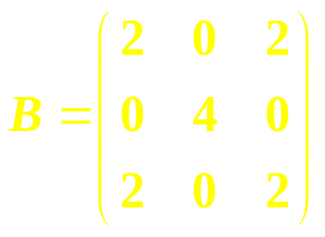

例 (03考研):设A,B均为3阶矩阵, 已知AB=2A＋B,
,求(A－E)⁻¹
解：
由AB＝2A＋B得:
A(B－2E)－
(B－2E)
＝2E
[或: (A－E)B＝
2(A－E)
＋2E ]
∴ (A－E)(B－2E)＝2E
∴(A－E)^{－1}＝ (B－2E)

Slide 33
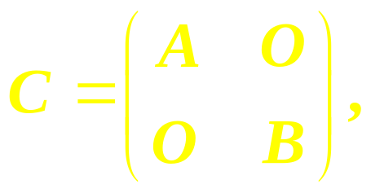
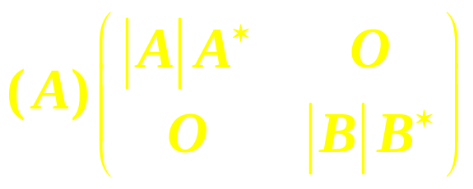
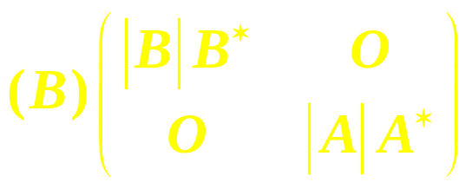
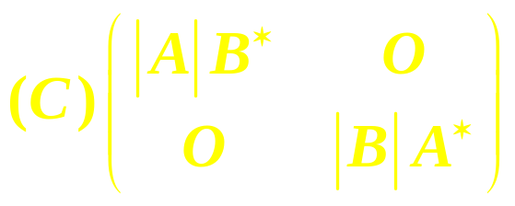
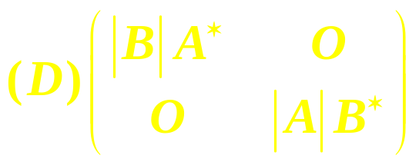
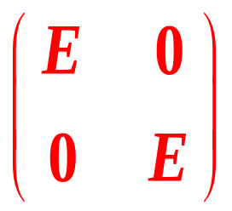

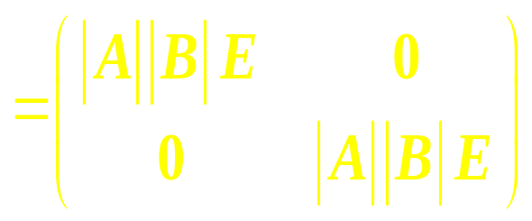
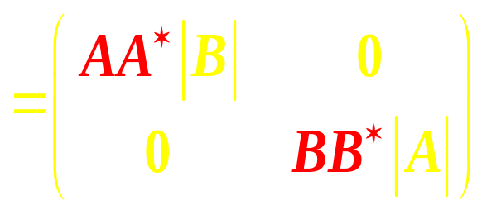
例13 (02考研): 设A,B为n阶方阵,
则C的伴随矩阵C *＝( )
D
解：

Slide 34
实践拓展问题：逆矩阵的应用——希尔密码
希尔密码是加密和解密的一种方法，就是利用可逆的密钥矩阵K在模26的意义下进行线性变换，其基本思想是将一个明文字母通过线性变换，将它们转换为一个密文字母，解密只要作一次逆变换就可以了.
请阅读课本关于希尔密码的加密过程，完成希尔密码的加密和解密.

Slide 35

逆矩阵小结
基本问题: 通过实例抽象出逆矩阵的定义
重点问题: 逆矩阵的定义、性质和求法.
难点问题: 逆矩阵的求法及运用.
实践问题: 利用逆矩阵解决Hill密码问题，完成应用练习.
拓展问题: 你知道逆矩阵在数学上和实际问题中还有
哪些应用吗？

